Slide 1
Тема: «Поиск геометрических ошибок на 2D-чертежах»
Факультет вычислительной математики и кибернетики
Кафедра: Центр прикладной информатики
Направление подготовки: 080801
«Прикладная информатика (в информационной сфере)»
ВЫПУСКНАЯ КВАЛИФИКАЦИОННАЯ РАБОТА БАКАЛАВРА
Выполнил: студент гр. 8409 Дёгтев А.С.
Научный руководитель: к.т.н., доц. каф. ИАНИ Васин Д.Ю.

Slide 2
Актуальность работы
Основной целью AutoCAD, КОМПАС-3D, CorelCAD и им подобных САПР является создание конструкторских документов, но важной частью разработки является и анализ готовых машиностроительных чертежей, в том числе и поиск ошибок.
Указанные САПР не имеют возможности анализировать чертеж на предмет ошибок, что является существенным недостатком этих систем, так как ошибка в чертеже – это неверно спроектированный объект.

Slide 3
Цель работы
Разработка информационного, алгоритмического и программного обеспечения подсистемы обнаружения геометрических ошибок на векторных 2D-изображениях машиностроительных чертежей.

Slide 4
Цель работы
Растровый
документ
Векторный
документ
Электронный
архив
Чертёж
Сканер
Поиск и устранение
ошибок

Slide 5
Постановка задачи
Необходимо реализовать информационное, алгоритмическое и программное обеспечение автоматизированной подсистемы нахождения геометрических ошибок на машиностроительных 2D-чертежах, представленных в DXF-формате версии AutoCAD 2007 следующих типов:
пересечение двух отрезков;
пересечение отрезка и окружности;
пересечение отрезка и дуги;
пересечение отрезка и эллипса;
пересечение двух окружностей;
пересечение окружности и дуги;
пересечение дуг;
совпадение двух отрезков;
совпадение двух окружностей;
совпадение двух дуг;
совпадение двух эллипсов;
совпадение окружности и дуги;

Slide 6
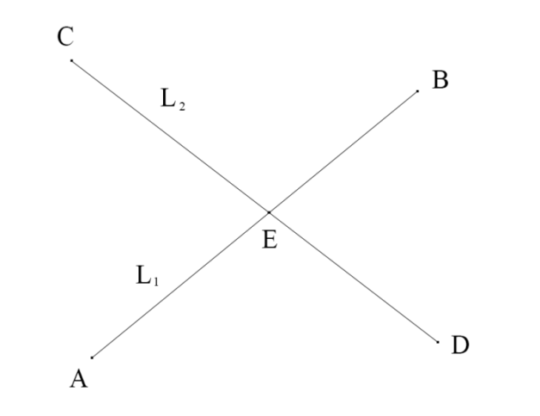
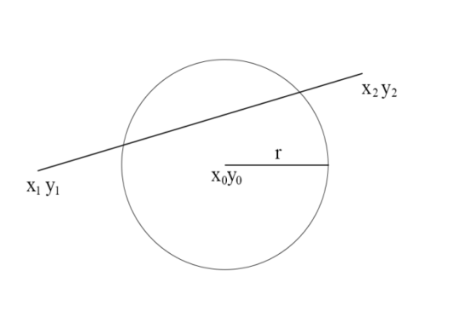
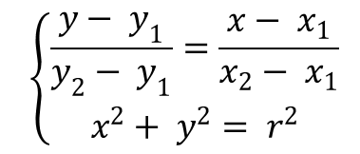


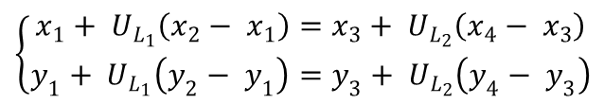

Алгоритмическое обеспечение
Пересечение двух отрезков
$E_{L_{1}}=A+U_{L_{1}}\left(B−A\right)$ (1)
$E_{L_{2}}=A+U_{L_{2}}\left(B−A\right)$ (2)
$$\left\{\begin{aligned}x_{1}+ U_{L_{1}}\left(x_{2}− x_{1}\right)=x_{3}+ U_{L_{2}}\left(x_{4}− x_{3}\right) \\ y_{1}+ U_{L_{1}}\left(y_{2}− y_{1}\right)=y_{3}+ U_{L_{2}}\left(y_{4}− y_{3}\right)\end{aligned}\right.$$
(3)
Пересечение отрезка и окружности
$$\left\{\begin{aligned}\frac{y− y_{1}}{y_{2}− y_{1}}=\frac{x− x_{1}}{x_{2}− x_{1}} \\ x^{2}+ y^{2}= r^{2}\end{aligned}\right.$$
$$y=ax+b$$
(5)
(4)

Slide 7
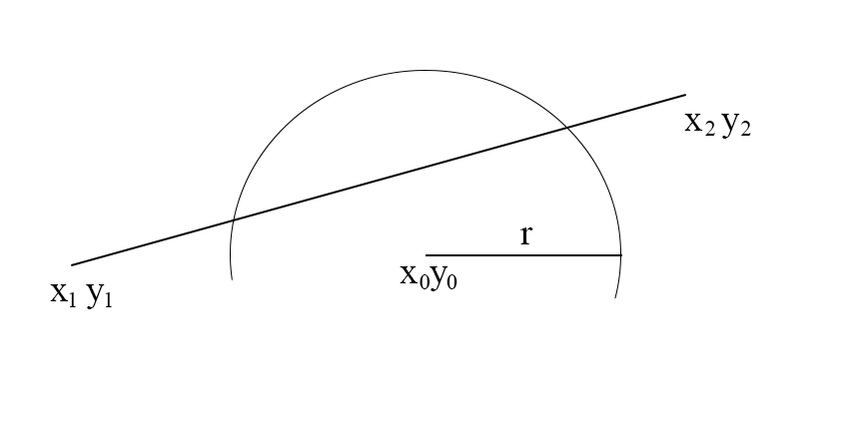
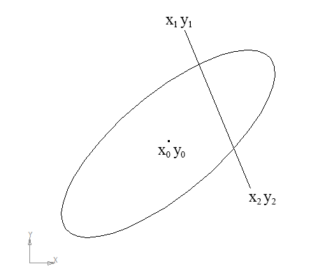
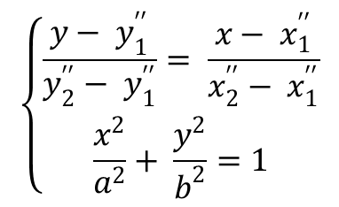

Алгоритмическое обеспечение
Пересечение отрезка и дуги
Поиск точек пересечения отрезка и дуги
аналогичен поиску пересечений отрезка
и окружности.
$$α ∈ \left[α_{нач};α_{кон}\right]$$
(6)
Пересечение отрезка и эллипса
$$\left\{\begin{aligned}\frac{y− y_{1}^{′′}}{y_{2}^{′′}− y_{1}^{′′}}= \frac{x− x_{1}^{′′}}{x_{2}^{′′}− x_{1}^{′′}} \\ \frac{x^{2}}{a^{2}}+ \frac{y^{2}}{b^{2}}=1\end{aligned}\right.$$
(7)

Slide 8
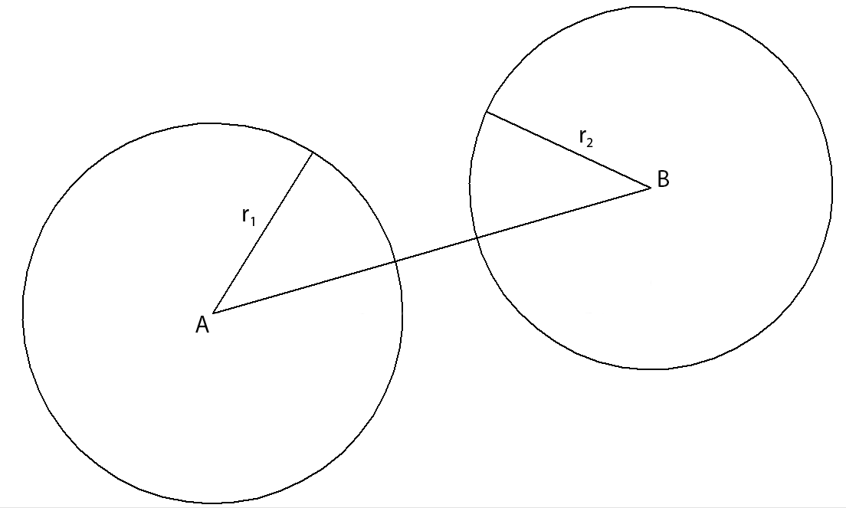
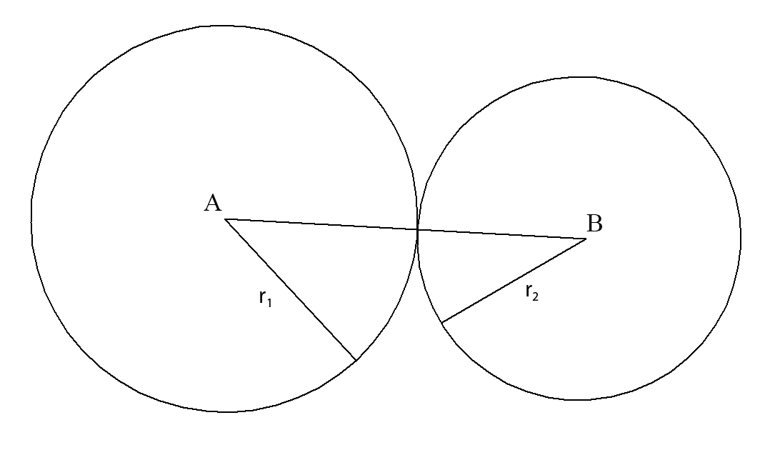
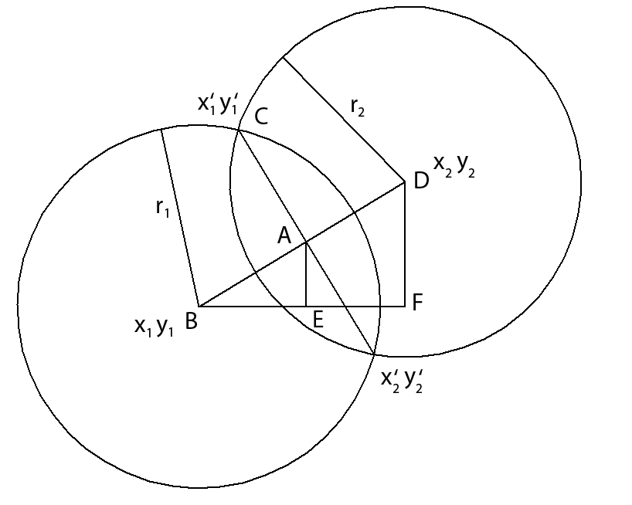




Алгоритмическое обеспечение
Пересечение двух окружностей
Расстояние между центрами двух окружностей в евклидовом пространстве
размерности 2 определяется по формуле:
$$AB= \sqrt{{\left(A.x−B.x\right)}^{2}+{\left(A.y−B.y\right)}^{2}}$$

Slide 9
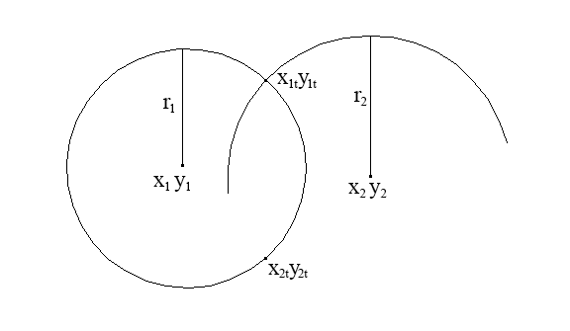
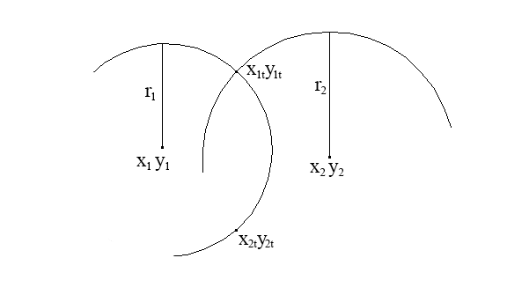



Алгоритмическое обеспечение
Пересечение окружности и дуги
Поиск точек пересечения окружности и дуги аналогичен поиску пересечений двух окружностей.
$$α ∈ \left[α_{нач};α_{кон}\right]$$
Пересечение двух дуг
Поиск точек пересечений двух дуг
аналогичен поиску пересечений двух окружностей.
$$α_{1}∈ \left[α_{1 нач};α_{1 кон}\right]$$
$$α_{2}∈ \left[α_{2 нач};α_{2 кон}\right]$$

Slide 10
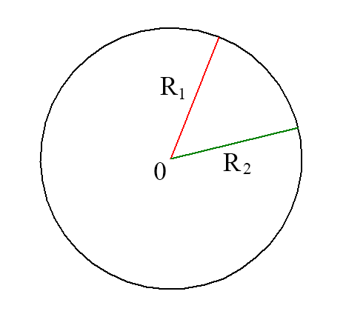
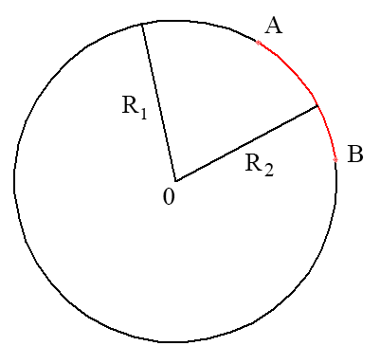
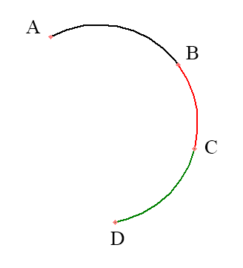
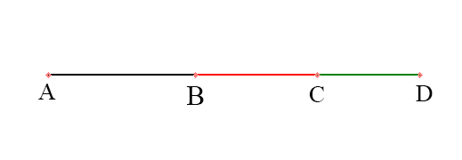
Алгоритмическое обеспечение
Две окружности
Дуга и окружность
Две дуги
Два отрезка

Slide 11
Условия разработки, функционирования ПО
Разработано 6 классов с общим объёмом программного кода ~ 4,5 тыс. операторов.
Созданное ПО было разработано на языках C++/CLI и C# в среде Microsoft Visual Studio 2012.

Slide 12
Условия разработки, функционирования ПО
Для использования созданного ПО необходимы:
операционная система: OS Windows 7 64bit с архитектурой процессора x64;
процессор 64-разрядный (x64) процессор (с 1 или более ядер) с тактовой частотой 1 ГГц или выше;
2 ГБ оперативной памяти (ОЗУ);
монитор с пространственным разрешением не ниже 1024х768px;
видеопроцессор Intel GMA HD или лучше;
104-клавишная клавиатура,
3-клавишный манипулятор «мышь»;
установленные библиотеки OpenGL, версии не ниже 2.0.

Slide 13
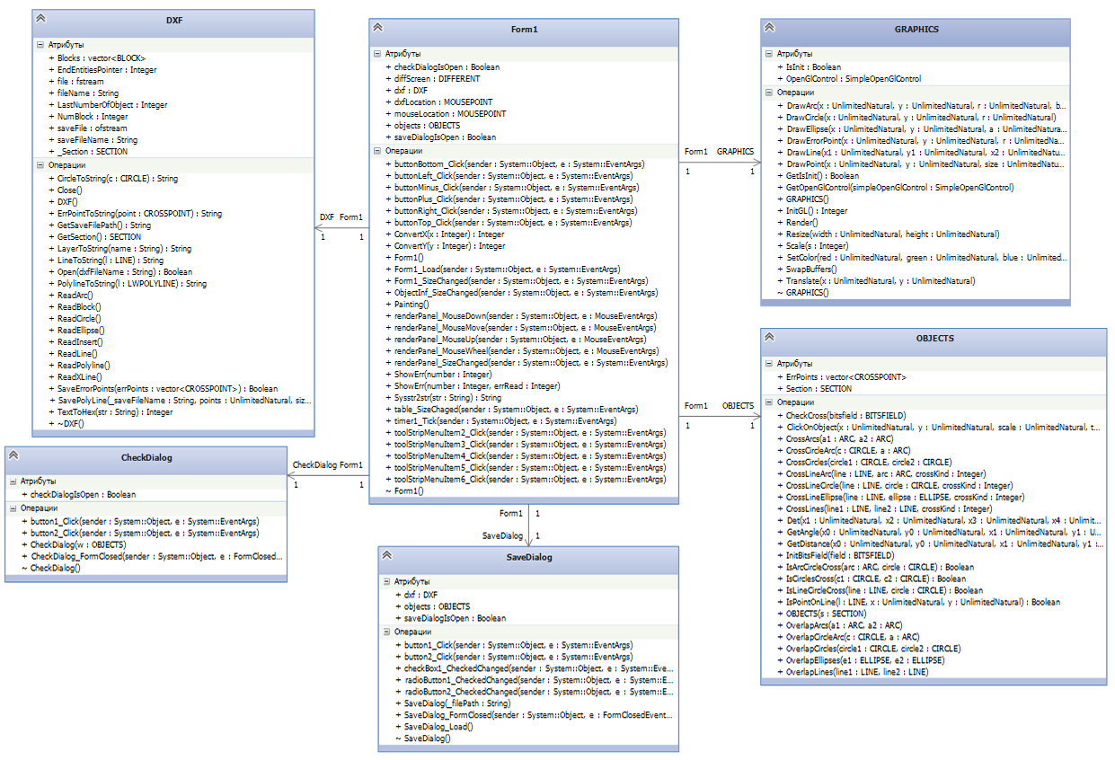
Структура программного обеспечения
UML-диаграмма разработанного ПО

Slide 14
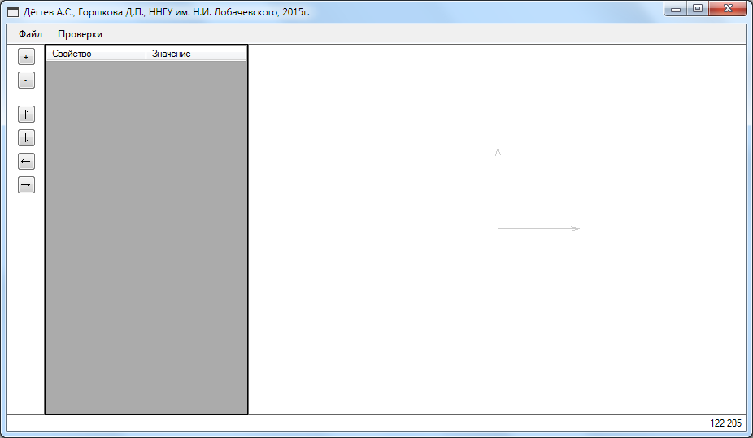
Программная реализация подсистемы

Slide 15
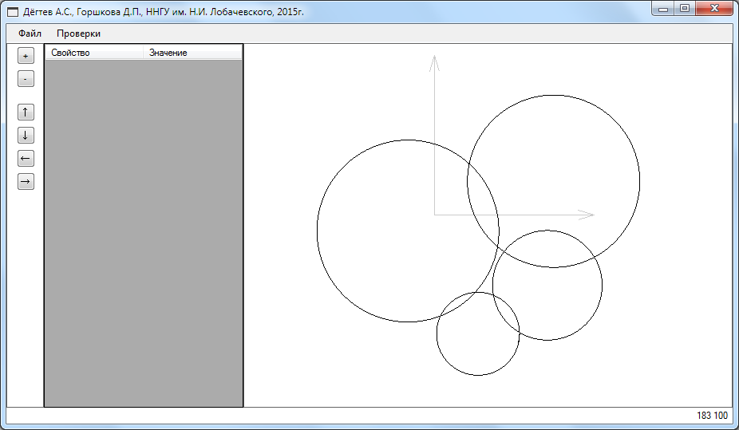
Программная реализация подсистемы

Slide 16
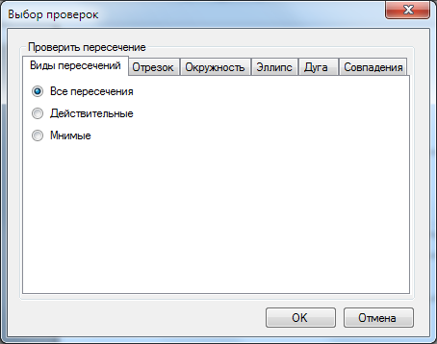
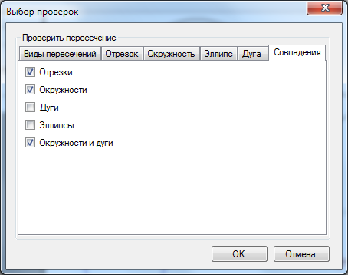
Программная реализация подсистемы

Slide 17
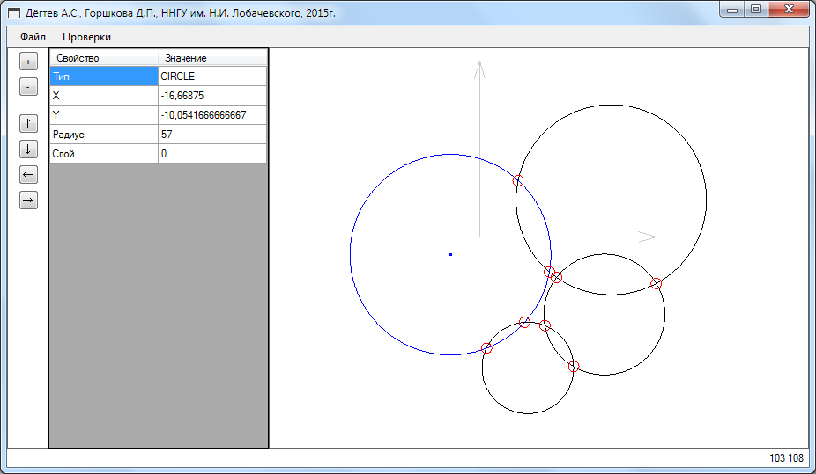
Результаты

Slide 18
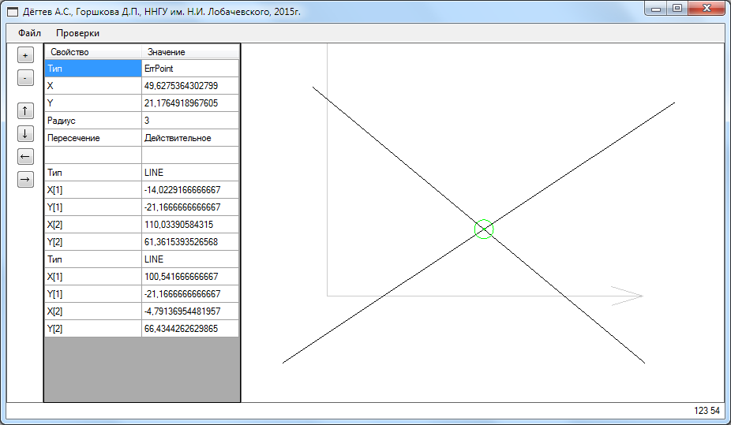
Результаты

Slide 19
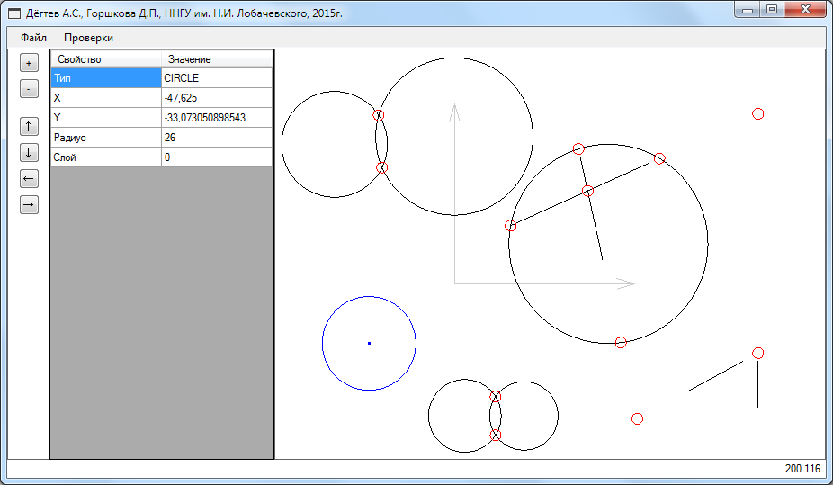
Результаты

Slide 20
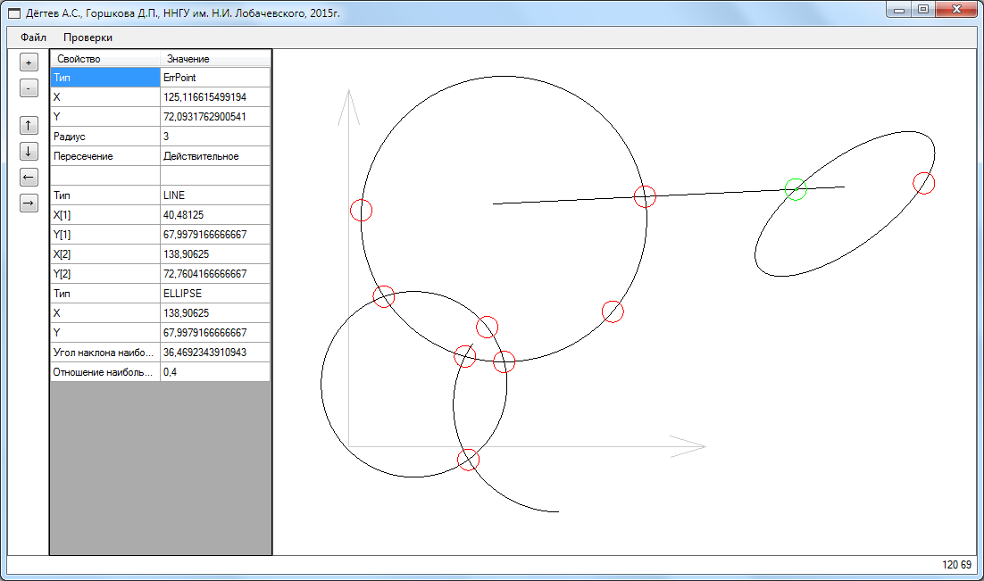
Результаты

Slide 21
Выводы
В результате критического анализа литературных данных установлено, что задача нахождения геометрических ошибок на 2D машиностроительных чертежах является актуальной, сложной, многоаспектной проблемой в технологиях создания электронных моделей изделий;
Изучены существующие САПР, форматы хранения данных, а также существующие аналоги;
Спроектировано информационное, алгоритмическое и программное обеспечение системы;
Разработана подсистема обнаружения геометрических ошибок на 2D машиностроительных чертежах и записи их в файлы формата dxf;
Реализована библиотека работы с файлами dxf, с объектами, полученными из файла, и с графической частью интерфейса;
Проведена апробация программного комплекса.

